Slide 1
Parent office hours with Dr B
Every Friday 12-1 Zoom # 9188931886
Parent classes First Friday of the month 12-1/ Clases para padres Primer viernes del mes 12-1
Parent class this Friday 9/4: Building a classroom structure at home Construyendo una estructura de salon en casa
Reach out via e-mail if no FB access: blast@rsed.org/ Comuníquese por correo electrónico si no tiene acceso a FB: blast@rsed.org
Missed a class? I will post the slides on the Alma Website /¿Te perdiste una clase? Publicaré la presentación de la clase en el sitio web de Alma.
Notes:
You all deserve flowers

Slide 2
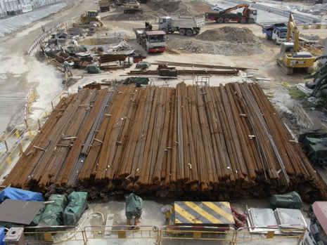
Building structure at home
La construcción de la estructura en el hogar
Strategies to help your student succeed in virtual school.
Para ayudar a su estudiante a tener éxito en casa
Notes:
We have all the material: now we need to build the bridge.

Slide 3
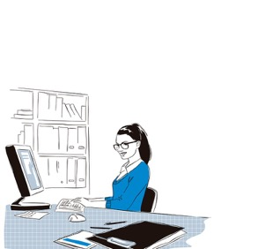
These times are difficult: we have to juggle a lot of different things
Estos tiempos son difíciles: tenemos que hacer malabares con muchas cosas diferentes
Working: from home or being away from home/Trabajar: desde casa o estar fuera de casa
Cleaning/Limpieza
Cooking/Cocinando
Care for others/Trabajar: desde casa o estar fuera de casa
Self care/Autocuidado

Slide 4
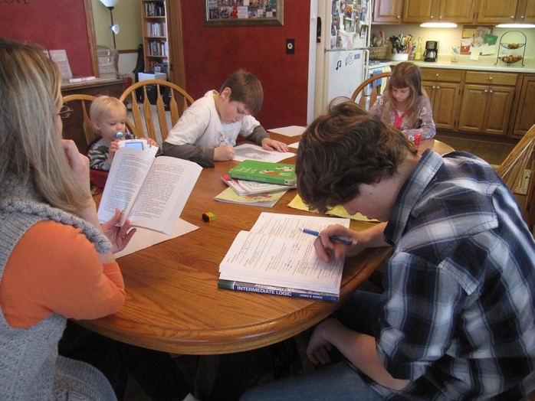
In addition to that you are now also a co-teacher
Además de eso, ahora también eres coprofesor
Your house is now
school
Sometimes for more students from different grades
Tu casa ahora es escuela. A veces para más estudiantes de diferentes grados

Slide 5
That is a lot to organize
Eso es mucho para organizar

Slide 6
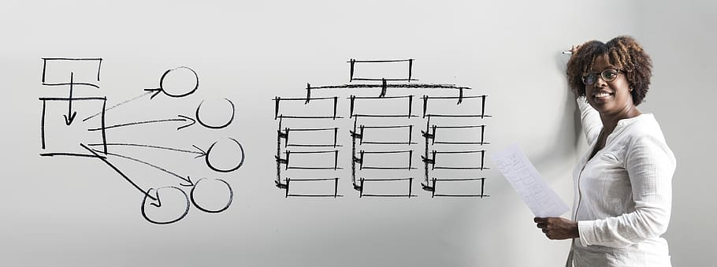
How can we best help our kids and ourselves?
¿Cómo podemos ayudar mejor a nuestros hijos y a nosotros mismos?
By building structure. /Por estructura del edificio.

Slide 7
Planning
Planificación
Physical space/essential needs
Time schedule
School expectations
Reinforcements
Before you can organize you will have to know what is needed
Antes de que pueda organizar, tendrá que saber qué se necesita

Slide 8
Space Lugar
The space you have available varies from family to family. It is important for continuity to use the same space as much as possible.
El espacio que tiene disponible varía de una familia a otra. Es importante para la continuidad utilizar el mismo espacio tanto como sea posible.
Desk/table /Mesa de escritorio
Comfortable chair/Silla cómoda.
Computer/Computadora
Headphones/Auriculares
Whiteboard/Pizarron
View/Ver
Sound/Sonido
Notes:
Pictures of various spaces, kitchen table, desk, couch, with a blanket that signals “school” Headphones keeps everybody in their own class, but you can no longer hear what is going on in the classroom. View: is your child looking at a busy room, the tv on, or at a calm space.
Imágenes de varios espacios, mesa de cocina, escritorio, sofá, con una manta que indica "escuela". Los auriculares mantienen a todos en su propia clase, pero ya no se puede escuchar lo que sucede en el aula. Vista: ¿su hijo está mirando una habitación concurrida, la televisión encendida o un espacio tranquilo?

Slide 9
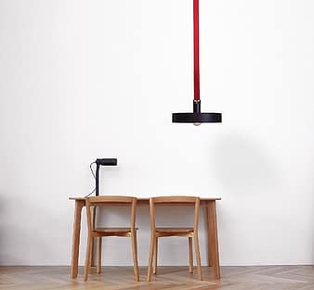
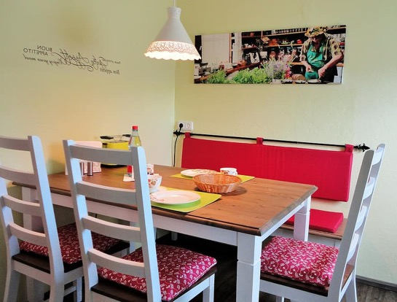
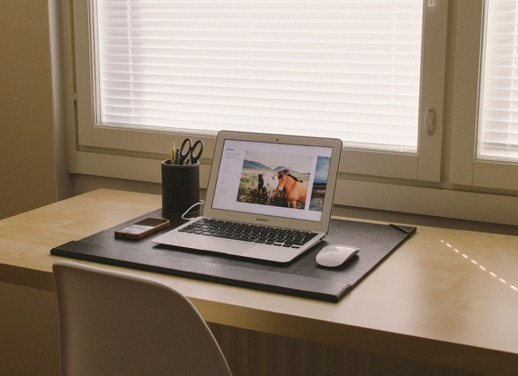
Desk Mesa de ecritorio
Kitchen table, side table, or a desk in the bedroom
Notes:
This could be the kitchen table, a desk in the bedroom or a side table. What other options are you using? Some kids love to work on their bed, sometimes that is the best option

Slide 10
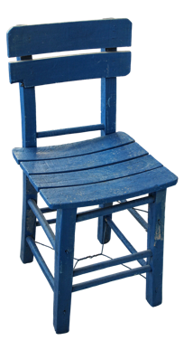
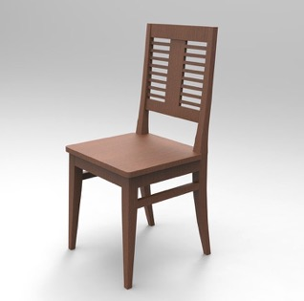
A comfortable chair
Silla comoda.
A kitchen chair, the couch, desk chair. Keep in mind, they have to sit for a long time.
Una silla de cocina, un sofá, una silla de escritorio. Tenga en cuenta que deben permanecer sentados durante mucho tiempo.
Notes:
Some kids prefer to have their corner of the bed as their working place. It works for some, not so much for others.
If your kid is working from the living room couch, you can put a sheet or blanket over it during school hours as a signal: this is school time.
Algunos niños prefieren tener su rincón de la cama como lugar de trabajo. Funciona para algunos, no tanto para otros.
Si su hijo está trabajando desde el sofá de la sala, puede cubrirlo con una sábana o manta durante el horario escolar como señal: este es el horario escolar.

Slide 11
Tools Herrameintas
Computer Computadora
White board Pizarron
Paper and pencils Papel y lapices
Notes:
No food and drink near the computers please
No comer ni beber cerca de las computadoras, por favor

Slide 12
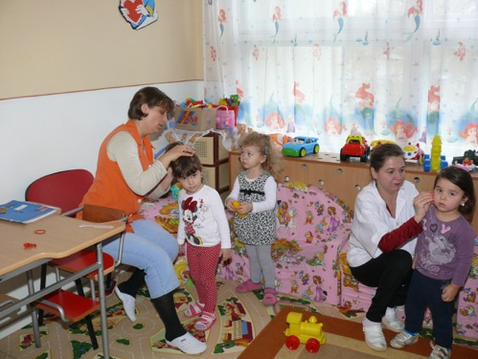
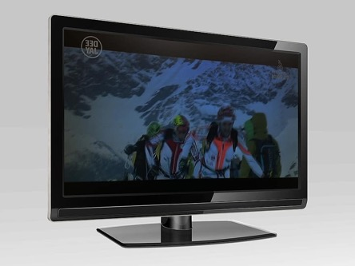
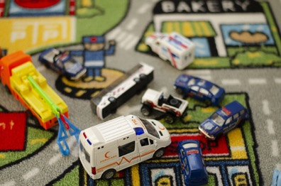
View Ver
Take a look from your child’s perspective.When your child is trying to pay attention is he/she seeing
Mire desde la perspectiva de su hijo. Cuando su hijo está tratando de prestar atención, ¿está viendo
Notes:
What effect would this have on kids. Also are the children distracted by seeing each other? Consider the use of a cardboard separator or partition. Clean away all toys (except for the study buddy) till the afternoon. Turning the children with their back towards each other.
¿Qué efecto tendría esto en los niños? ¿También los niños se distraen al verse? Considere el uso de un separador o tabique de cartón. Limpie todos los juguetes (excepto el compañero de estudio) hasta la tarde. Dar la espalda a los niños.

Slide 13
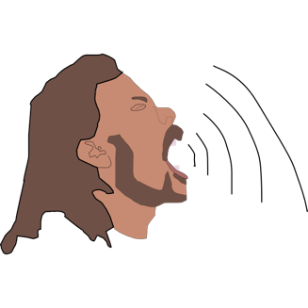
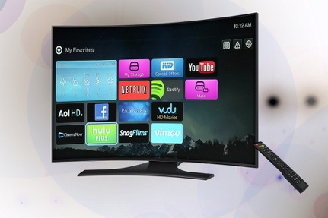
Sound Ruido
Place yourself in your child’s position. Is he /she distracted by Colóquese en la posición de su hijo. ¿Está distraído por
Radio or television?
Loud phone? calls fuertes llamadas telefónicas?
Loud conversations? conversaciones fuertes?
Notes:
What could be ways to avoid distractions: Headphones for the tv, turning it off during lessons, Taking phone calls elsewhere or tell people you will call them back later. Postpone conversations,
Cuáles podrían ser formas de evitar distracciones: auriculares para el televisor, apagarlo durante las lecciones, recibir llamadas telefónicas en otro lugar o decirle a la gente que los llamará más tarde. Posponer conversaciones

Slide 14
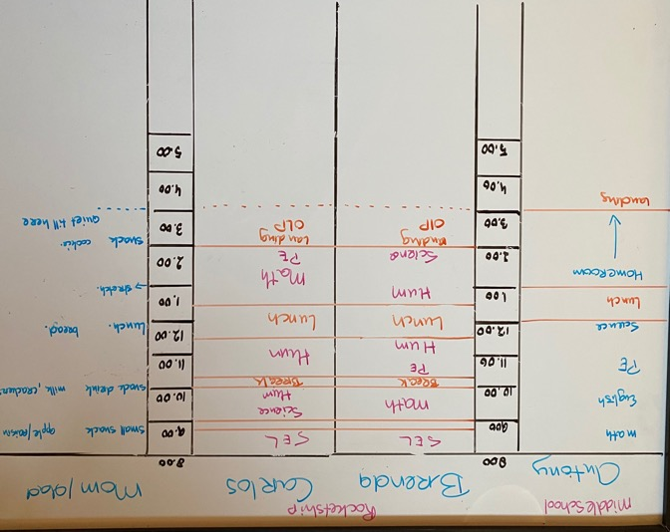
Schedule Calendario
Example of school schedule
Write all schedules on a board, Keep track of break times.
Use post its for events
Escriba todos los horarios en una pizarra. Mantenga un registro de los tiempos de descanso.
Utilice la publicación para eventos especiales
Notes:
Highlight breaks, have small snacks ready (small box of raisins, some cheetos, a cut up apple, etc)Any break, let the kid move. Move with them . it is unnatural what we ask of them these days.
Destacar los descansos, tener preparados pequeños bocadillos (cajita de pasas, unos cheetos, una manzana cortada, etc.) Cualquier descanso, que el niño se mueva. Muévete con ellos. no es natural lo que les pedimos estos días.

Slide 15
Student expectations
Estudiantes expectativas
Be on time Llegar a tiempo
Cameras On Cámaras en
Mute, unless you are sharing Silencio, a menos que esté compartiendo
Students are reminded daily, but it is good for parents to be reminded as well.
Se les recuerda a los estudiantes a diario, pero es bueno que los padres también
Engage Fully Comprometerse plenamente
Communicate Needs Comunicar necesidades

Slide 16
Reinforcements
What you validate will grow
What will your child work for.
Dojo points (the school uses it as reinforcements)
Keep it real, small, plan short time and long time reinforcements
Lo que valides crecerá
¿Para qué trabajará su hijo?
Puntos Dojo (la escuela los usa como refuerzos)
Manténgalo real, pequeño, planifique refuerzos a corto y largo tiempo
Notes:
Whatever you validated in your child will grow. Even it is a sliver of positive, name it: I like the way you...pay attention, answer questions, respond so quickly to the teacher) The children will go Yeah, I can do more of that.
Reinforcement: ask your child what he likes (if you cannot think of anything) crayons, pencils, puzzles, a special snack (for a week of following directions: bubble tea icecream treat, or pizza). Keep it within your means.
Todo lo que haya validado en su hijo crecerá. Incluso si es una pizca de positivo, nómbrelo: me gusta la forma en que ... prestas atención, respondes preguntas, respondes tan rápido al maestro) Los niños se irán Sí, puedo hacer más de eso.
Refuerzo: pregúntele a su hijo qué le gusta (si no se le ocurre nada) crayones, lápices, rompecabezas, un refrigerio especial (durante una semana con las siguientes instrucciones: helado de té de burbujas o pizza). Mantenlo dentro de tus posibilidades.

Slide 17
Distractions in the home.
Loud phone calls (have them during breaks)
Television
Punishment
Distracciones en el hogar.
Llamadas telefónicas fuertes (hágalo durante los descansos)
Televisión
Castigo

Slide 18
Keep your house quiet/organised
Encourage and validate your student
Take frequent movement breaks
Provide kids with (healthy) snacks
Use incentives if you can
Connect to your teacher with questions or comments.
Mantenga su casa tranquila / organizada
Anime y valide a su estudiante
Tome descansos frecuentes para moverse
Proporcione a los niños bocadillos (saludables)
Utilice incentivos si puede
Conéctese con su maestro con preguntas o comentarios.

Slide 19
We are all in this together
Estamos todos juntos en esto
Notes:
In what way can you support your community?
¿De qué manera puedes apoyar a tu comunidad?

Slide 20
Questions? Suggestions?
Preguntas? Sugerencias
Notes:
Parent resource hub
Connecting parents.

